Slide 1
ESTUDO METÓDICO
O EVANGELHO SEGUNDO O ESPIRITISMO
CAPÍTULO 14
2. PARENTELA CORPORAL E
ESPIRITUAL
HONRAI A VOSSO PAI E A VOSSA MÃE

Slide 2
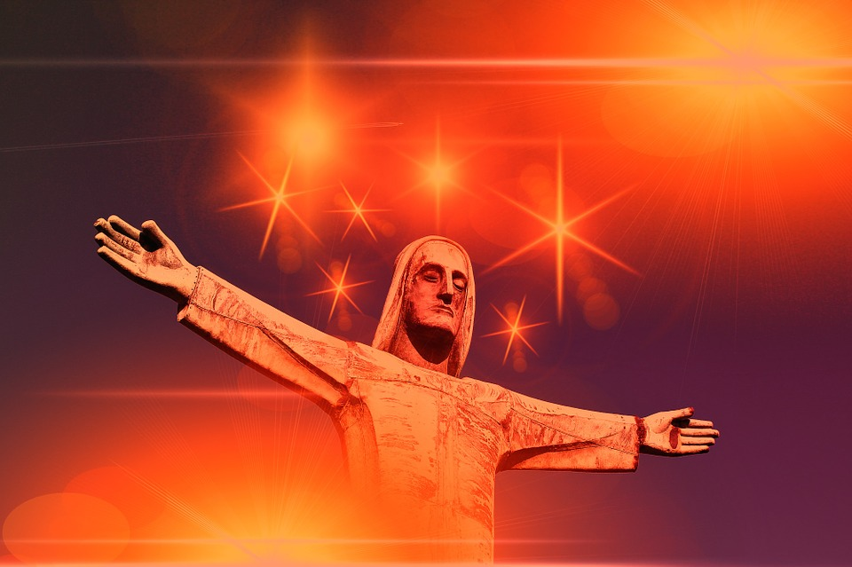
ENSINAMENTO DE JESUS
JESUS ENCONTRAVA-SE CERCADO PELA MULTIDÃO, QUANDO SUA MÃE E SEUS
IRMÃOS MANDARAM CHAMÁ-LO.
POIS, TODO AQUELE QUE FAZ A VONTADE
DE DEUS, ESSE É MEU IRMÃO,
MINHA IRMÃ E MINHA MÃE.
OLHANDO OS QUE ESTAVAM AO SEU REDOR, DISSE: EIS AQUI MINHA MÃE E MEUS IRMÃOS;
(Marcos, 3:20-21 e 31 a 35; Mateus, 12:46 a 50)

Slide 3
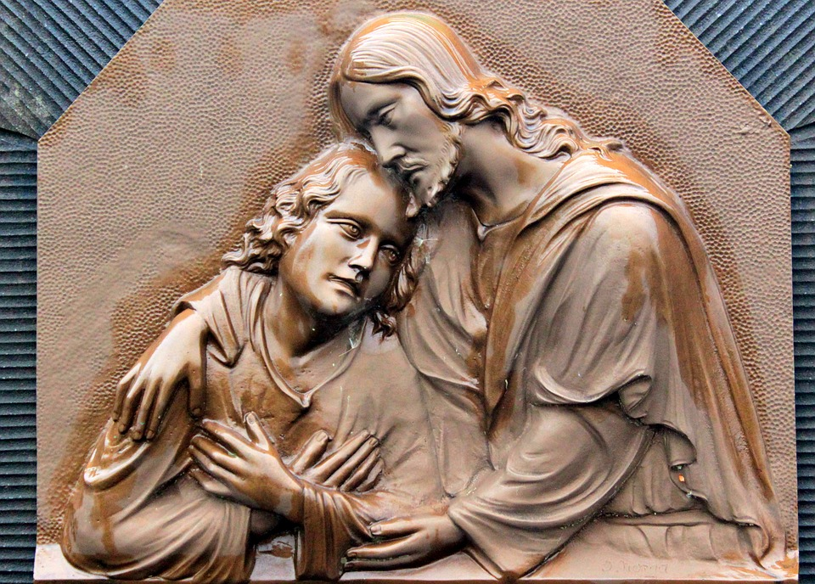
ATITUDE DE JESUS
NÃO ESTAVA RENEGANDO OS SEUS FAMILIARES.
EXPLICAVA AS DIFERENÇAS ENTRE AS PARENTELAS: CORPORAL E ESPIRITUAL.

Slide 4
A FAMÍLIA PELOS LAÇOS CORPORAIS
EXTINGUEM-SE COM O TEMPO.
LAÇOS DE SANGUE.
FRÁGEIS COMO A MATÉRIA.

Slide 5
A FAMÍLIA PELOS LAÇOS ESPIRITUAIS
LAÇOS FORTALECIDOS PELA
PURIFICAÇÃO.
DURÁVEIS E PERPETUAM-SE.

Slide 6
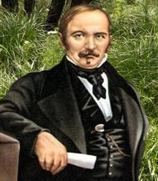
CONCLUSÃO
COMENTÁRIO DE KARDEC
NÃO SÃO OS LAÇOS DA CONSANGUINIDADE OS VERDADEIROS LAÇOS DE FAMÍLIA
E SIM OS DA SIMPATIA E DA COMUNHÃO
DAS IDEIAS.

Slide 7
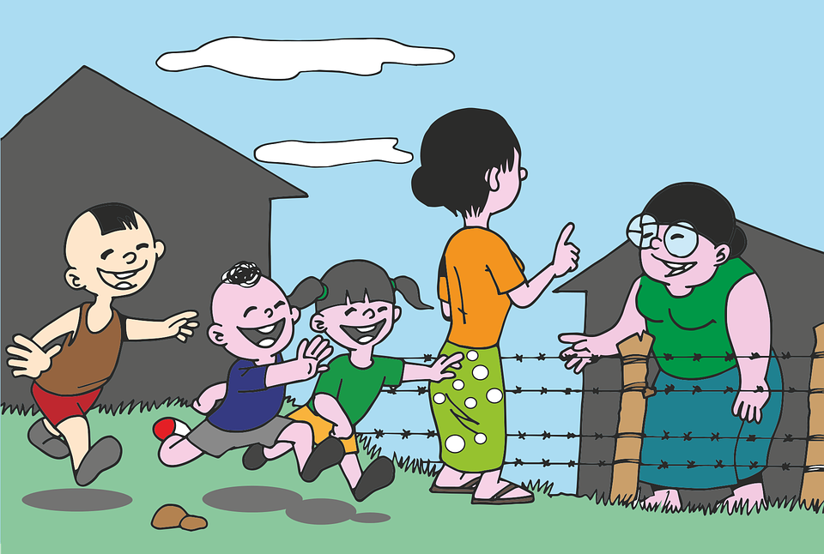
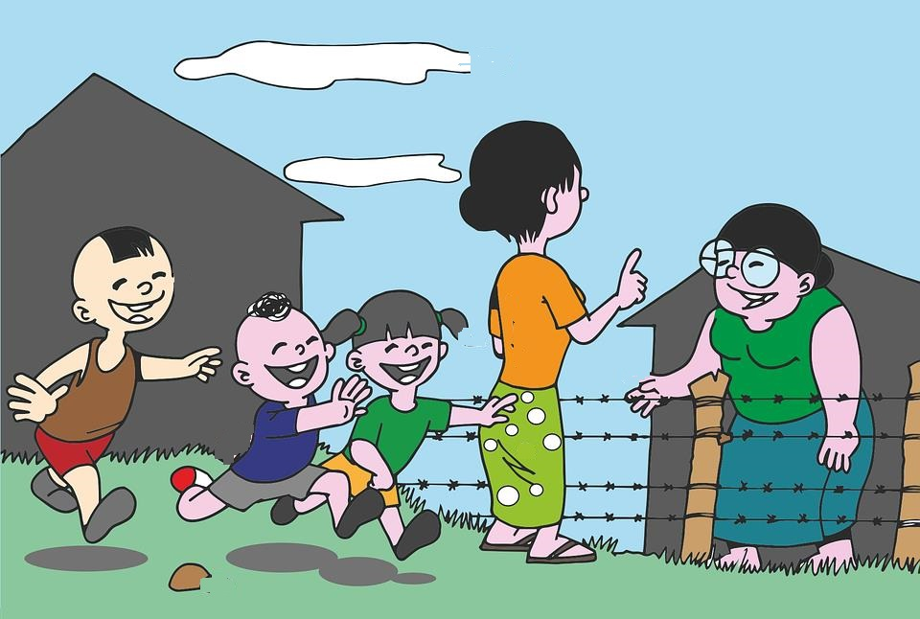
PARA A GENTE PENSAR...
NÃO SÃO OS LAÇOS DA CONSANGUINIDADE OS VERDADEIROS LAÇOS DE FAMÍLIA E SIM OS DA SIMPATIA E DA COMUNHÃO DAS IDÉIAS.
Kardec
Observe as gravuras e descubra 8 erros entre elas:
X
X
X
X
X
X
X
X

